Slide 1
Enzyme-linked immunosorbent assay
(ELISA)

Slide 2
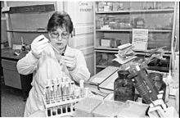
elisa
امروزه الایزا بعنوان یكی از قدرتمندترین روشهای آزمایشگاهی – تحقیقاتی در جهان مطرح می‌باشد.
آزمون بیوشیمیایی است که عمدتا در ایمونولوژی کاربرد دارد.

Slide 3
تاریخچه:
تئوري روش ايمني سنجي(RIA) راديويي اولين بار سال 1960 توسط Rosalyn Sussman Yalow و Solomon Berson مطرح شد. از آنجايي‌كه راديواكتيويته خطرات زيستي داشت، پيشنهاد ايمن تري مبني بر جايگزيني سيگنال هاي غير راديو اكتيو به جاي سيگنال هاي راديو اكتيو ارائه شد. وقتي يك آنزيم مشخص (مانند پر اكسيداز) با سوبسترای مناسب واكنش مي دهد، منجر به تغيير رنگ آن مي‌شود كه مي تواند به عنوان سيگنال استفاده شود. البته بايد تناسب بين سيگنال و وجود آنتي‌بادي يا آنتي ژن تعيين مي‌شد كه اين پروسه توسط Stratis Avrameas و G.B. Pierce انجام شد.
در سال 1966 توسط Wide و Porath اين روش تكميل تر شد.
در سال 1971 Peter Perlmann و Eva Engvall نهايتا به روش ELISA به شيوه امروزي دست پيدا كردند.

Slide 4
کاربردها:
اندازه گیری میزان آنتی بادی ها
تشخیص ویروسها، باكتری‌ها و انگل‌ها
اندازه گیری مقادیر بسیار كم هورمونها و مولكولهای حیاتی در پزشكی بالینی
اندازه گیری میزان سیتوکین ها

Slide 5
اساس کار:
آزمون الایزا براساس واكنش آنتی‌بادی با آنتی‌ژن می‌باشد. در آزمون‌های الایزا یك آنتی‌بادی اختصاصی با یك آنتی‌ژن مشخص واكنش داده و سپس با استفاده از یك آنتی‌بادی اتصال یافته با یك آنزیم بعنوان سیستم نشانگر، آزمون ادامه یافته و درنهایت با افزودن سوبسترای آنزیم و تبدیل سوبسترا به محصول كه یك مادة رنگی می‌باشد آزمون الایزا به پایان می‌رسد طول موج رنگ بدست آمده كه نشانگر حضور یك آنتی‌بادی (و یا آنتی‌ژن) و نیز غلظت آن می‌باشد توسط یك دستگاه اسپكتروفتومتر قرائت شده و ثبت می‌گردد.

Slide 6
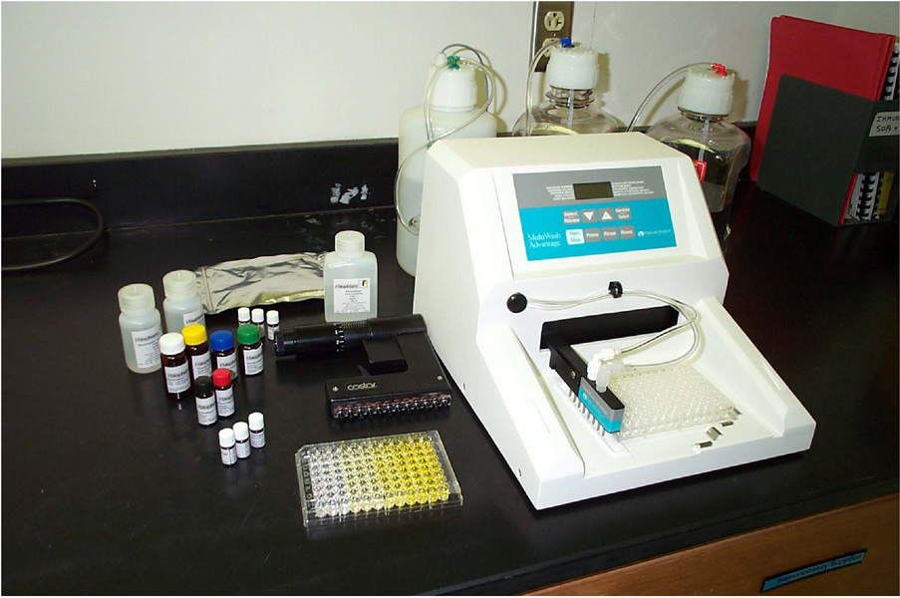

Slide 7
مزایا:
حساسیت بالا
ویژگی بالا
تکرار پذیر
ارزان
سریع

Slide 8
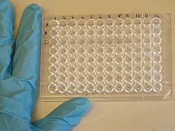
اجزائ الیزا:
برای انجام آزمايش اليزا نياز به نمونه مورد آزمايش و کيت داريم.
نمونه ميتواند سرم، بافت، کشت سلول، تخم مرغ، شير، گوشت و غيره باشد.
هر کيت بسته ای است حاوی مواد زير:
1- پليتهای پوشيده شده با آنتي ژن يا آنتی بادی که جنس اين پليتها از پلی استيرن ميباشد که آنتی ژن غير فعال و يا آنتی بادی در کف آنها چسبانيده شده و يا اصطلاحا COAT شده است. اين پليتها داخل پوششهای آلومينيومی قرار دارند که حاوی مواد رطوبت گير هستند و تا زمانی که پليت را مورد استفاده قرار میدهیم نبايستی از پوشش خارج شود.

Slide 9
میکروپلیت های الیزا عمدتا شامل ۹۶ میکروول( microwell) می باشند که می تواند در جنس، رنگ وخواص فیزیکو شیمیایی تنوع زیادی داشته باشند برای مثال جنس این میکروپلیت ها
می تواند پلی استیرین -پلی پروپیلن باشند. رنگ پلیتها نیز بسته به روش الیزا میتواند شفاف، سیاه ویا سفید باشد.
از خواص فیزیکوشیمیایی این میکروپلیتها می توان به ظرفیت اتصال آنها اشاره کرد .
از دیگر خواص فیزیکوشیمیایی میکروپلیت های می توان به شکل ظاهری این میکروول ها اشاره کرد
که می توانند ته صاف(flatbuttom)، ته گرد ( round buttom) و v شکل (V-shaped) باشند.
چنین پلیتهایی به پلیتهای خام ( uncoated) معروف هستند.

Slide 10
2- محلول رقيق کننده يا SAMPLE DILUENT: محلولی است که نمونه ها به نسبت معين با آن رقيق ميشوند.
3- محلول شستشو : محلولی است شامل يک بافر فسفاته که برای شستشوی پليتها از مواد باند نشده مورد استفاده قرار ميگيرد و در بعضی از کيتها مانند آيدکس به علت استفاده از آب مقطر برای شستشو اين محلول وجود ندارد. اگر محلول شستشو بعد از رسيدن به دمای اتاق حالت کريستالی داشته باشد بايستی به خوبی تکان داده شود تا مخلوط شود.
4- کنژوگه: آنتی بادی هستند که با آنزيم نشان دار شده اند و با باندهای آنتی ژن-آنتی بادی موجود در پليت واکنش نشان ميدهند.( آنزيمهای متفاوتی وجود دارد مانند پراکسيداز، فسفاتاز، ليزوزيم و غيره(
کنژوگه اگر در شرايط نامناسب نگهداری شود و يا در اثر مصرف ناصحيح آلوده گردد فعاليت آنزيماتيک خود را از دست ميدهد.

Slide 11
کنژوگه ها در روش الیزا می تواند به اشکال عمده کنژوگه هاپتن به آنزیم و
کنژوگه آنتی بادی به آنزیم و یا کنژوگه آویدین به آنزیم باشد. آنزیمی که در روش
الیزا پرکاربرد شده است HRP(Horse Radish Peroxidase است اما از آنزیمهای دیگری مانند آلکالین فسفاتاز هم استفاده می شود.
از آنجا که در کنژوگه ها از آنزیم استفاده شده است و آنزیم ها بیومولکولهای ناپایداری محسوب می گردند بنابراین در برابر عوامل تاثیرگذار مانند دما، آلودگی و مهارکننده ها حساس هستند.

Slide 12
5- سوبسترا: مخلوطی از پراکسيد هيدروژن و يک ماده رنگزا ( کروموژن ) ميباشد که بيرنگ ولی رنگزا است و با بخش آنزيمی کونژگه واکنش نشان ميدهد.
فعاليت شيميايی سوبسترا با در معرض نور قرار گرفتن و يا تماس با فلزات به مخاطره می افتد.
در الیزا چنانچه از آنزیم HRP استفاده گردد از پراکسید هیدروژن به عنوان سوبسترا استفاده می گردد که در برابر نور حساس است و به راحتی به طور خودبخود تجزیه می گردد به همین خاطر آن را در ویالهای تیره نگه داری می کنند.
ماده رنگزا برای HRP می تواند TMB-ABTS و یا OPD باشد. و اگر آنزیم در الیزا آلکالین فسفاتاز باشد سوبسترای آن p-NPP پارا نیتروفنیل فسفات است که در حضور آنزیم فسفات خود را ازدست می دهد و ماده باقی مانده یعنی پارا نیتروفنول که زرد رنگ است به عنوان میزان فعالیت آنزیم مورد استفاده قرار می گیرد.

Slide 13
6- محلول متوقف کننده: اين محلول که معمولا يک نوع اسيد مثل اسيد فلوئورهيدريک و يا اسيد سولفوريک ميباشد پايان دهنده واکنش بين آنزيم موجود در کونژگه و سوبسترا است.
7- کنترلها: شامل کنترلهای مثبت و منفی ميباشد. کنترل مثبت محلولی است حاوی آنتی ژن يا آنتی بادی که به استاندارد نمودن پليتها کمک ميکند و همچنين برای ارزيابی و دقت کار و محاسبه نتايج استفاده ميشود.
کنترلها ممکن است رقيق شده و آماده مصرف باشند يا نياز به رقيق کردن داشته باشند.

Slide 14
مراحل انجام يك آزمون ELISA كه تقريبا در تمام انواع آن مشترك است عبارت است از:
1) پوشش دهي، كه به معني جذب يك آنتي‌ژن يا آنتي‌بادي با سطوح جامد است.
2) اضافه كردن نمونه‌هاي مورد آزمايش.
3) گذشت مدت زمان كافي براي انجام واكنش كه به اصطلاح انكوباسيون واكنشگرها ناميده مي شود.
4) انجام عمل شستشو توسط محلول شستشوELISA ، به منظورجدا كردن واكنشگرهاي متصل شده و واكنش داده از واكنشگرهاي آزاد و متصل نشده ‌.
5افزودن عوامل لينك شده با آنزيم( کونژوگه).
6) مجددا طي مدت زمان انكوباسيون براي واكنشگرها ‌.
7)استفاده مجدد از محلول شستشو ELISA جهت انجام عمل شستشو ‌.
8) افزودن سوبسترای آنزيم جهت تشخيص واكنش دهنده‌ها.
9) طي زمان انكوباسيون.
10) اتمام واكنش آنزيمي توسط متوقف كننده‌ها و خواندن دانسيته نوري به دست آمده توسط خواننده .ELISA

Slide 15
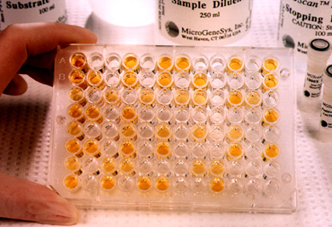

Slide 16
انواع الیزا:
غیر مستقیم ((Indirect:
از این نوع الیزا عمدتا جهت تشخیص و اندازه گیری میزان آنتی بادی ضد عوامل عفونی در مایعات بیولوژیک استفاده می گردد.
ساندویچ (Capture/ Sandwich ):
از این نوع الیزا عمدتا برای تشخیص و اندازه گیری بیومولکولهای پروتئینی مانند TSH-LH-FSH استفاده میگردد.
رقابتی (Competetive):
بیومولکولهایی که به دو روش فوق قابل شناسایی و سنجش نمی باشند به کمک الیزای رقابتی شناسایی و اندازه گیری می شوند هاپتن ها و مولکولهای پروتئینی بسیار کوچک ، بیومولکولهایی نظیر تیروکسین-استرادیول-کورتیزول از این جمله به شمار می روند.

Slide 17
غیرمستقیم:
سطح کف گوده ها با آنتی ژن پوشش دهی میشود.
قسمت های خالی با پروتئین های خنثی نظیر سرم آلبومین گاوی بلوکه می شود. سپس به ترتیب مواد زیر افزوده می شود:
نمونه مشکوک
آنتی بادی کونژوگه
سوبسترای کروموژن
محلول متوقف کننده
هرچه غلظت آنتی بادی در سرم بیشتر باشد، تغییر رنگ بیشتر خواهد بود.

Slide 18
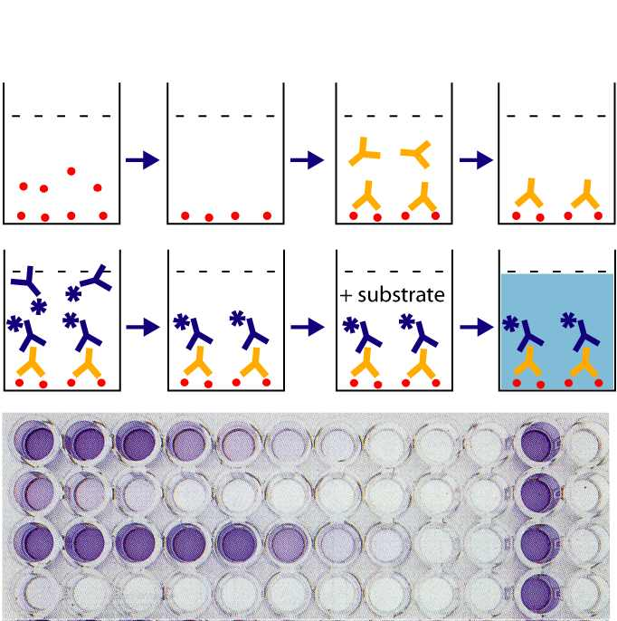
Indirect ELISA

Slide 19
ساندویچ الیزا:
سطح کف گوده ها با آنتی بادی پوشش دهی میشود.(Capture Ab)
نمونه مجهول افزوده میشود.
. Detecting Abافزوده میشود.
آنتی بادی ثانویه کونژوکه اضافه می شود که به . Detecting Ab باند می شود.
سوبسترا اضافه می شود.
محلول متوقف کننده اضافه می شود.

Slide 20
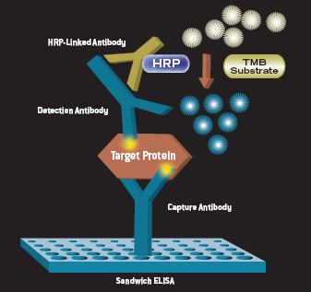
Sandwich ELISA
The ELISA plate is coated with Antibody to detect specific antigen

Slide 21
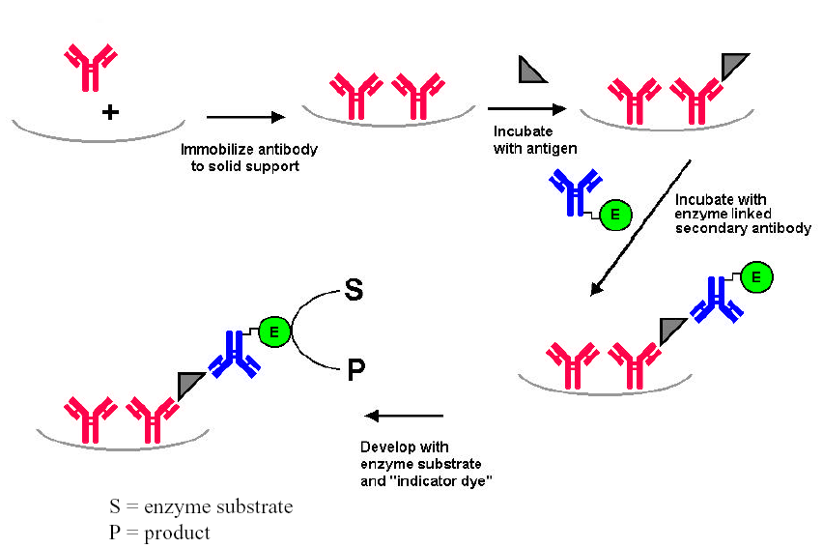
SANDWICH ELISA

Slide 22
الیزای رقابتی :
نمونه مجهول که حاوی آنتی ژن است در مجاورت آنتی بادی اختصاصی انکوبه می شود.
مجموعه بالا به گوده هایی که با آنتی ژن پوشش دهی شده است اضافه می شود.
شستشو
آنتی بادی ثانویه که اختصاصی آنتی بادی اولیه و به صورت کونژوگه است افزوده می شود.
سوبسترا وسپس محلول متوقف کننده اضافه می شود.
هرچه غلظت آنتی ژن در سرم بیشتر باشد، تغییر رنگ کمتر خواهد بود.

Slide 23
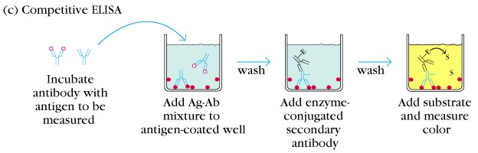
Competitive ELISA
Less is more. More antigen in your sample will mean more antibody competed away, which will lead to less signal

Slide 24
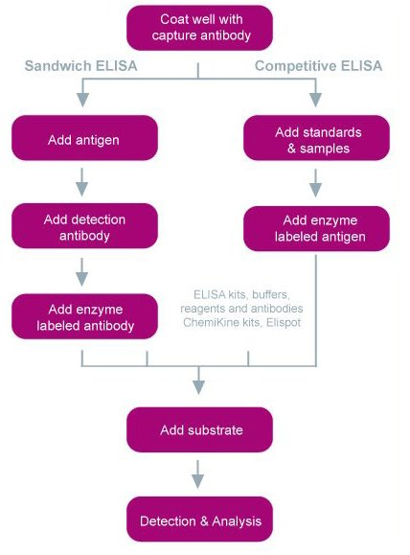

Slide 25


Slide 26


Slide 27
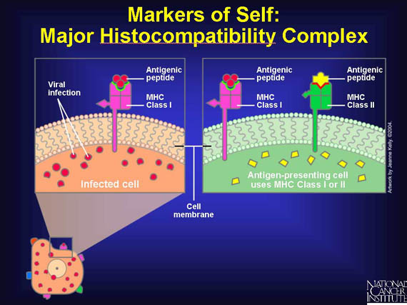

Slide 28
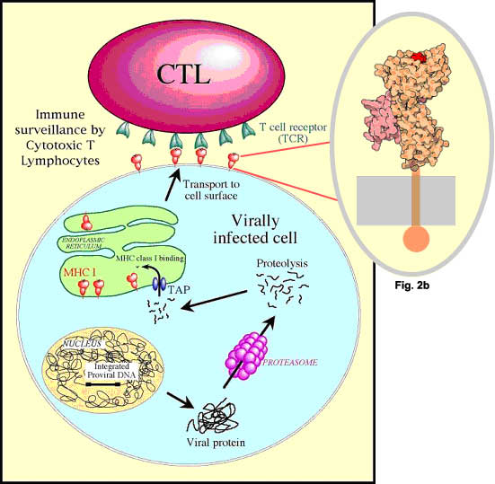

Slide 29
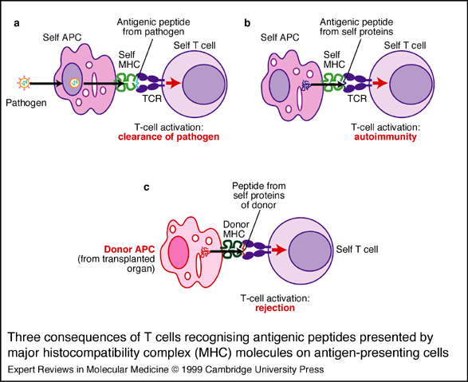

Slide 30
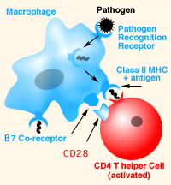

Slide 31
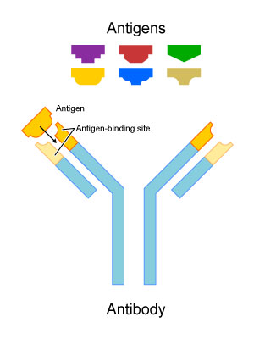

Slide 32
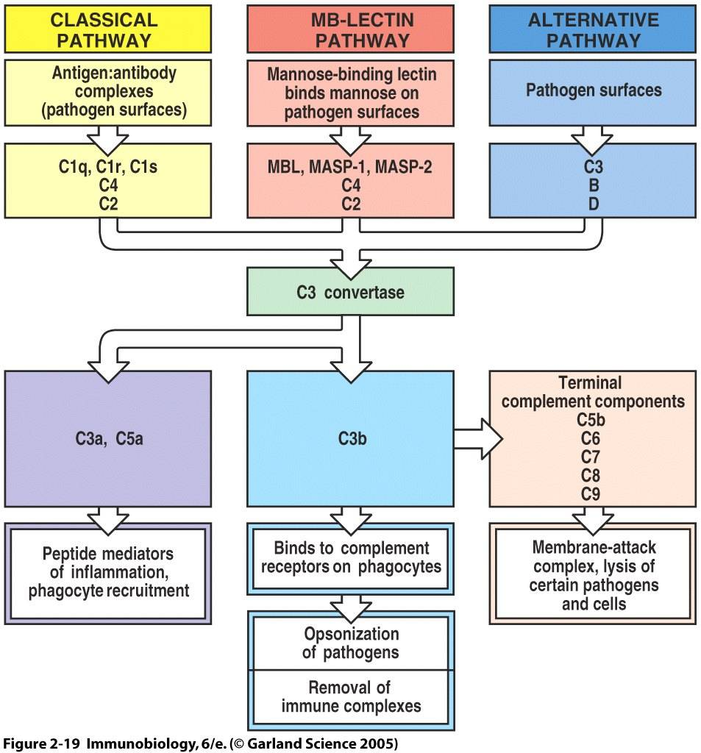

Slide 33
